Slide 1

2026维持结构机会
主讲老师
陈灼基
课程日期
2025.09
执业编号
投顾从业：A1120620030004
基金从业编号：P1069558100002
中国·广州

Slide 2
当前的操作思路
1、控盘双突破（智能辅助线、20日、10日、5日均线），走向上的趋势
2、主题猎手战法：结合热点、L2资金等指标

Slide 3
精辟投资格言
当你理解人心，你才理解市场。
你会发现：
大家很兴奋的时候，就是短线顶部附近
大家很绝望的时候，就离短期底部不远
大家都在喊风险的时候，其实风险不大
大家都在喊机会的时候，其实机会较少
行情从来不是 K 线里的秘密，
而是大众情绪的“平均值”。

Slide 4

投资报告查看方法

Slide 5
精辟投资格言
当你理解人心，你才理解市场。
你会发现：
大家很兴奋的时候，就是短线顶部附近
大家很绝望的时候，就离短期底部不远
大家都在喊风险的时候，其实风险不大
大家都在喊机会的时候，其实机会较少
行情从来不是 K 线里的秘密，
而是大众情绪的“平均值”。

Slide 6

精辟投资格言

Slide 7
今日热门消息解读
1、光通信：
“超节点与GW级AIDC技术论坛暨OpenAIInfra社区半年工作会议”在北京举行。会上，华为联合中国移动研究院、京东云、百度等20余家产业链伙伴，共同启动OPEN NPO项目，并发起国内首个NPO光互连MSA（Multi-SourceAgreement，多源协议），推动构建开放统一的近封装光学标准体系，加速下一代高速光互连技术创新与产业协同，为AI时代高端算力基础设施发展提供关键支撑。
2、芯片：
美光科技宣布，计划在2035年前将对美国本土的投资总额增至超过2500亿美元，这得益于人工智能时代对内存需求的激增。公司目标是将美国产能占其DRAM总产量的比例提升至40%。此次扩大投资反映了美光对其技术领导地位的信心以及对其尖端内存产品的持续需求。

Slide 8
今日热门消息解读
3、商业航天：
据媒体报道，文昌航天观礼中心工作人员7月9日向记者表示，“从目前情况来看，长征十号乙明天发射。”记者注意到，此前专用回收特种驳船“领航者”号已开赴指定作业海域待命。如果本次验证成功，我国将成为全球第二个掌握大运力可回收火箭技术的国家。

Slide 9

量化六大战法

Slide 10


购买链接与具体提纲
购买网址链接：研究院——经传好课
https://toujiao.n8n8.cn/jz-course/course-detail/376.html

Slide 11

量化届丰碑

Slide 12
操作策略
仓位：五成——七成
策略：两个中线个股，两个短线个股
或者，三个中线、吃波段收益，一个短线
剩余资金灵活做T
持续拉升连板股、极致抱团趋势股、低吸高活跃强势股、
潜伏利好消息政策个股、耐心持有优质个股、平铺首板个股

Slide 13
风口狙击——为投资保驾护航
1、周一最强风口：选择当日涨停板个股最多的板块，当日最强的风口
2、周二主题风口：选择当日主题猎手最强的主题，挖掘最强的两个股票
3、周三资金风口：选择当日行业板块，主力净买额第一名或第二名的板块
4、周四逻辑风口：结合当日或近几日逻辑逐渐发酵的风口，博弈周末发酵
四个不同维度的逻辑，每天筛选出强风口、强个股，为投资保驾护航，助力账户长虹
用户收益案例：以上为特定客户、特定时间区间的历史业绩，个别情况不代表普遍现象，个股历史涨幅不预示其未来表现，过往收益亦不代表未来收益承诺。市场有风险，投资需谨慎！
个股案例涨幅回访：以上为特定条件、特定时间区间下的部分案例展示，不代表普遍现象，个股历史涨幅不预示其未来表现，过往收益亦不代表未来收益承诺。市场有风险，投资需谨慎！

Slide 14
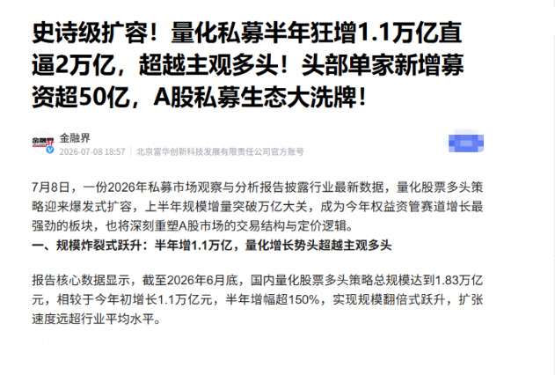
量化资金已成主力军

Slide 15
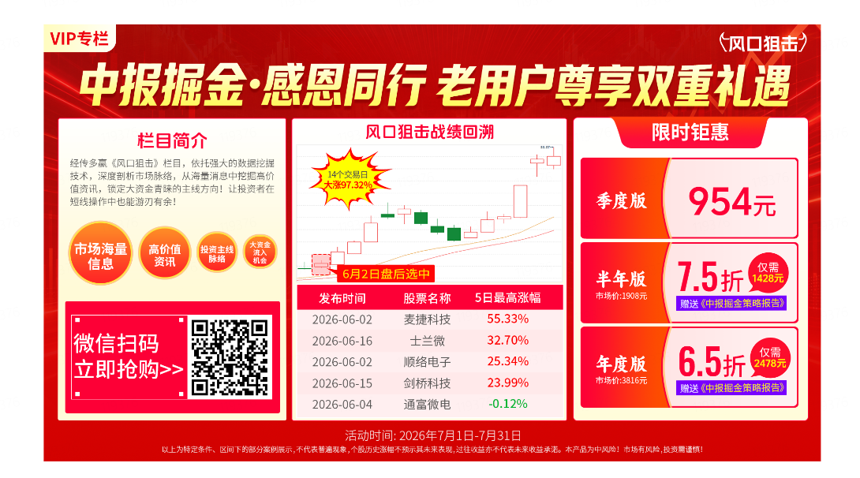
风口狙击——为投资保驾护航

Slide 16
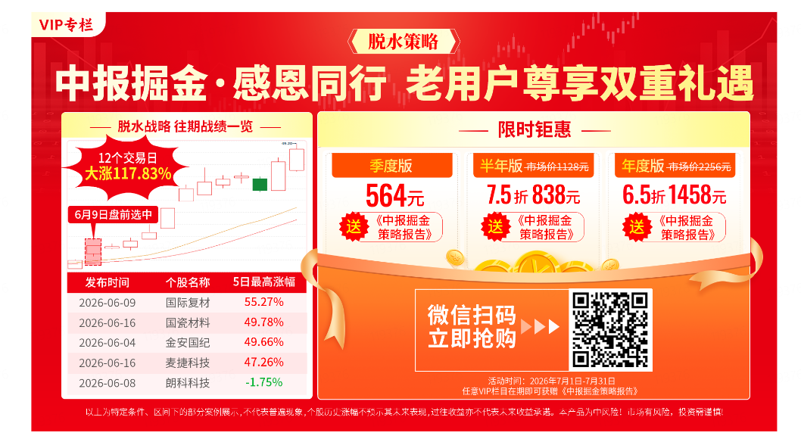
脱水策略

Slide 17

418活动

Slide 18

脱水策略

Slide 19


Slide 20


